Slide 1





Cementerio
de
Barcos

Slide 2
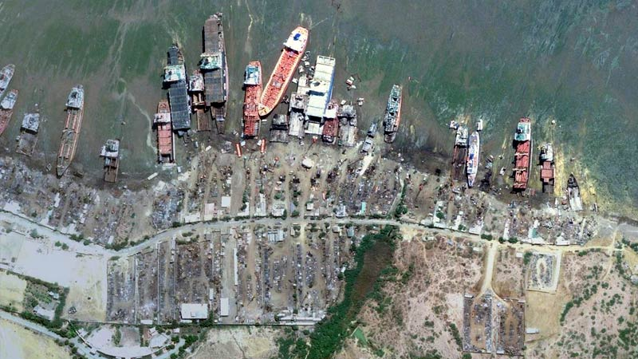

Slide 3
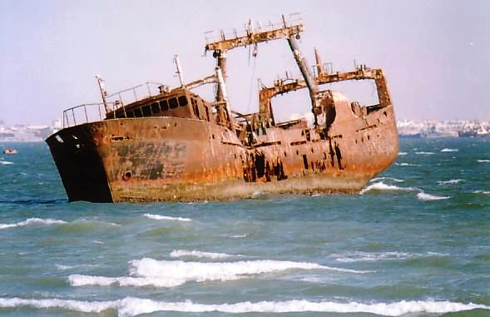

Slide 4


El triste final de los barcos
Los navíos acompañan a la humanidad desde los inicios de la civilización, y han sido parte de algunos de los eventos más importantes en la Historia de la humanidad. Curiosamente, lo que representaba un problema hace miles de años, hoy en día sigue existiendo: cómo deshacerse de los barcos una vez que cumplieron su vida útil.

Slide 5
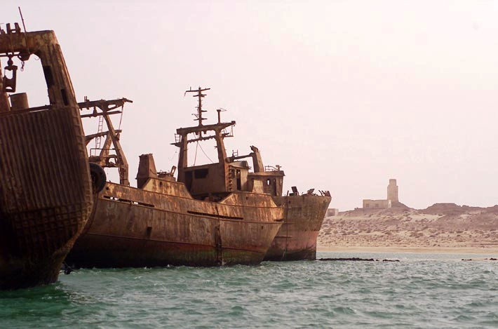

Slide 6
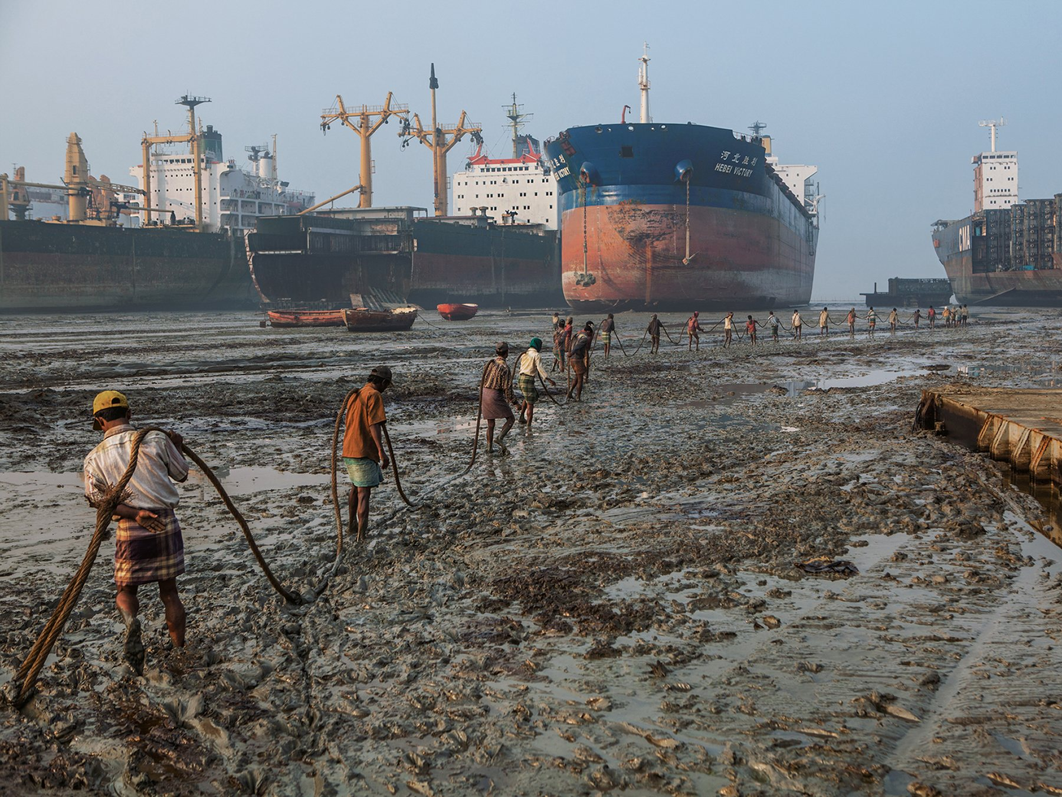

Slide 7
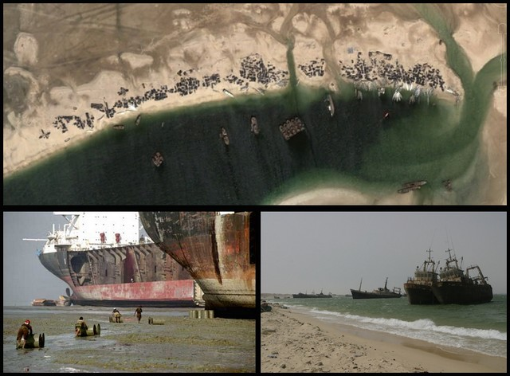

Slide 8
Si bien en el pasado se les hacía una despedida ritual la cual consistía en incendiarlos en la costa, en el presente se opta simplemente por abandonarlos en un cementerio designado. Gran parte de los barcos del planeta son depositados en este cementerio, todo lo valioso es extraído de los mismos y solo los cascos quedan expuestos a los elementos para ser gradualmente destruidos y carcomidos por la naturaleza.

Slide 9
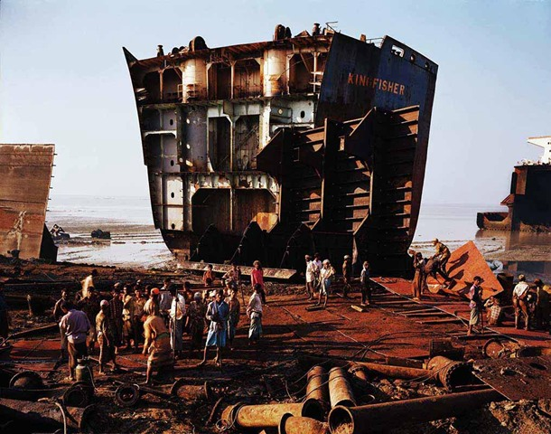

Slide 10
La bahia de Nouadhibou, en Mauritania, es un lugar pintoresco no solo por sus bellas costas, sino por las más de 350 embarcaciones de todo el mundo que descansan en ella y ser además el punto de llegada del tren más pesado del mundo. Algunas abandonadas hace varias décadas, y en su mayoría embarcaciones pesqueras, las mismas ocupan gran parte de la costa ilegalmente. Esto es debido a que el cementerio de barcos fue poblándose debido a sobornos pagados por sus antiguos dueños a las autoridades costeras.

Slide 11
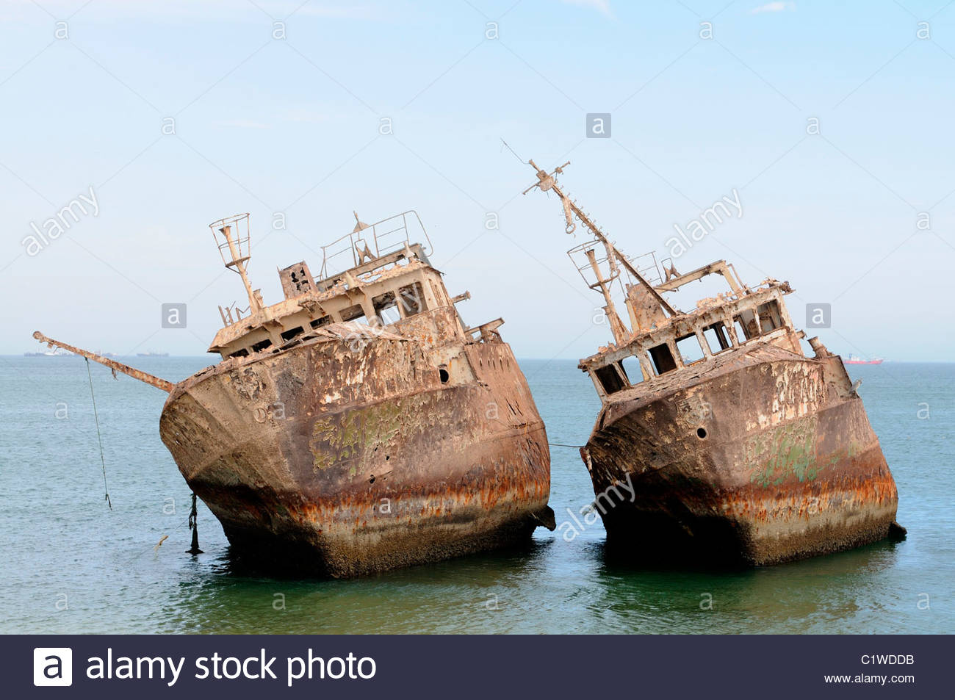

Slide 12
Sin embargo, el mayor problema no son los navíos que se encuentran a flote o desparramados en la costa, sino los gradualmente se han ido hundiendo. Este problema llegó a representar un serio riesgo para el ecosistema de la región, por lo que hoy día varias agencias internacionales se encuentran limpiando y despejando la zona.
En la imagen satelital a continuación puedes ver como los barcos esperando ser desarmados son anclados y amarrados en grupos de barco según su porte.

Slide 13
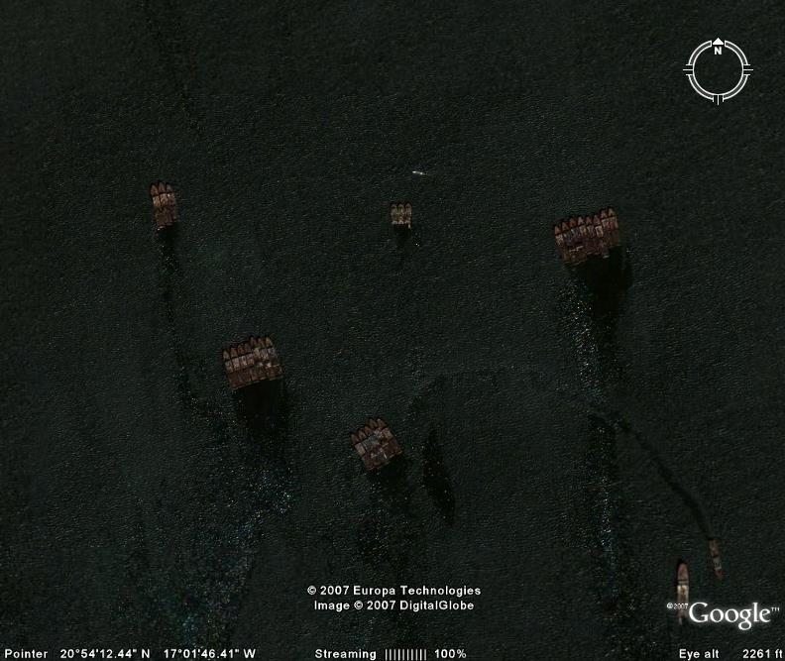

Slide 14
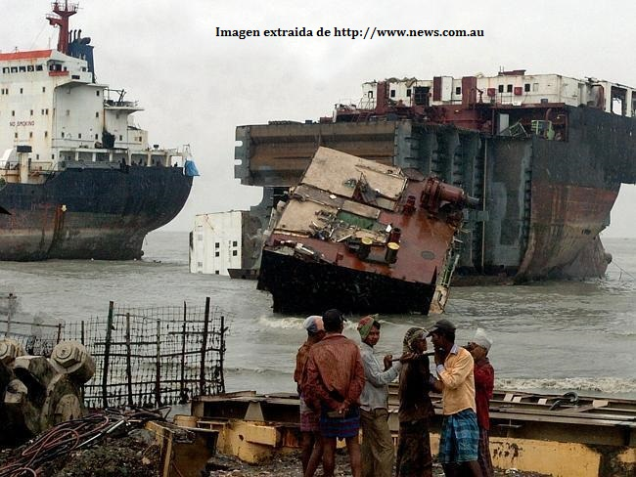

Slide 15
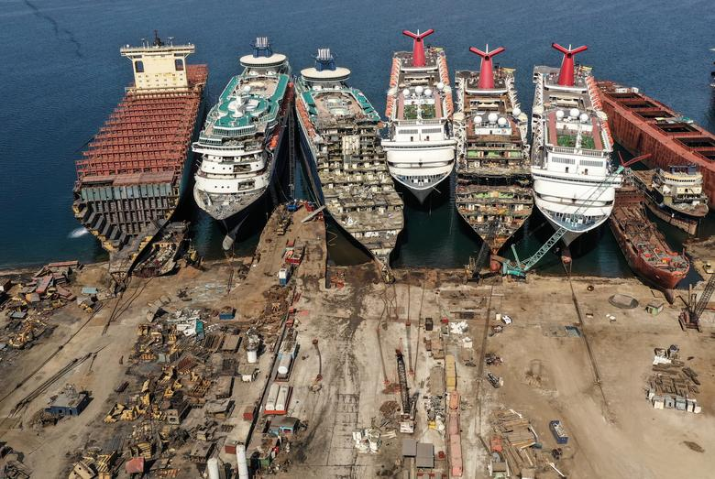

Slide 16
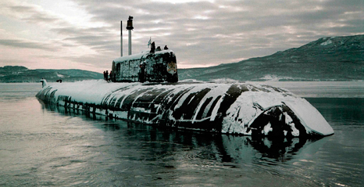

Slide 17
Desguazadores de barcos
Uno de los oficios más peligrosos del mundo.
En Bangladesh, muchos hombres desesperados por un empleo realizan a diario uno de los trabajos más arriesgados del planeta para ganarse la vida. Entre toneladas de metal, óxido y pintura, son los encargados de desmantelar de arriba a abajo muchos de los barcos que han surcado los mares durante décadas.

Slide 18
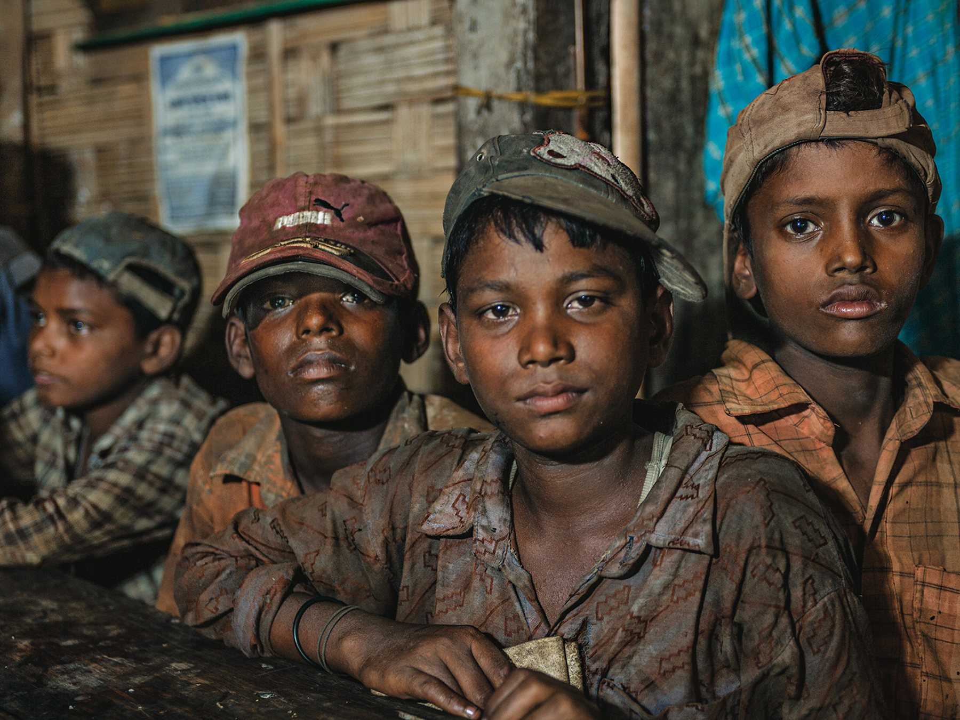

Slide 19
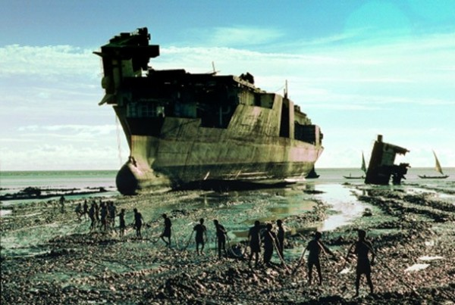

Slide 20
Trabajo en equipo
Durante la bajamar, los desguazadores acarrean un cable de 5.000 kilos hasta un barco varado para trasladar las piezas a tierra con un cabrestante a medida que lo desmantelan.

Slide 21
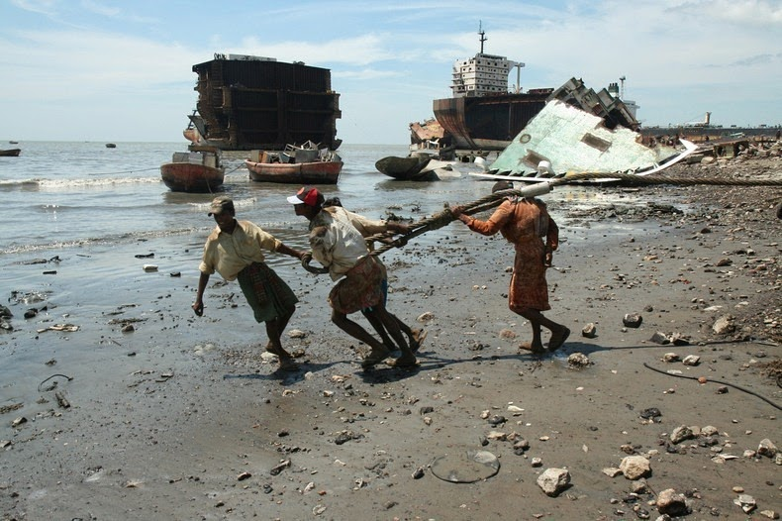

Slide 22
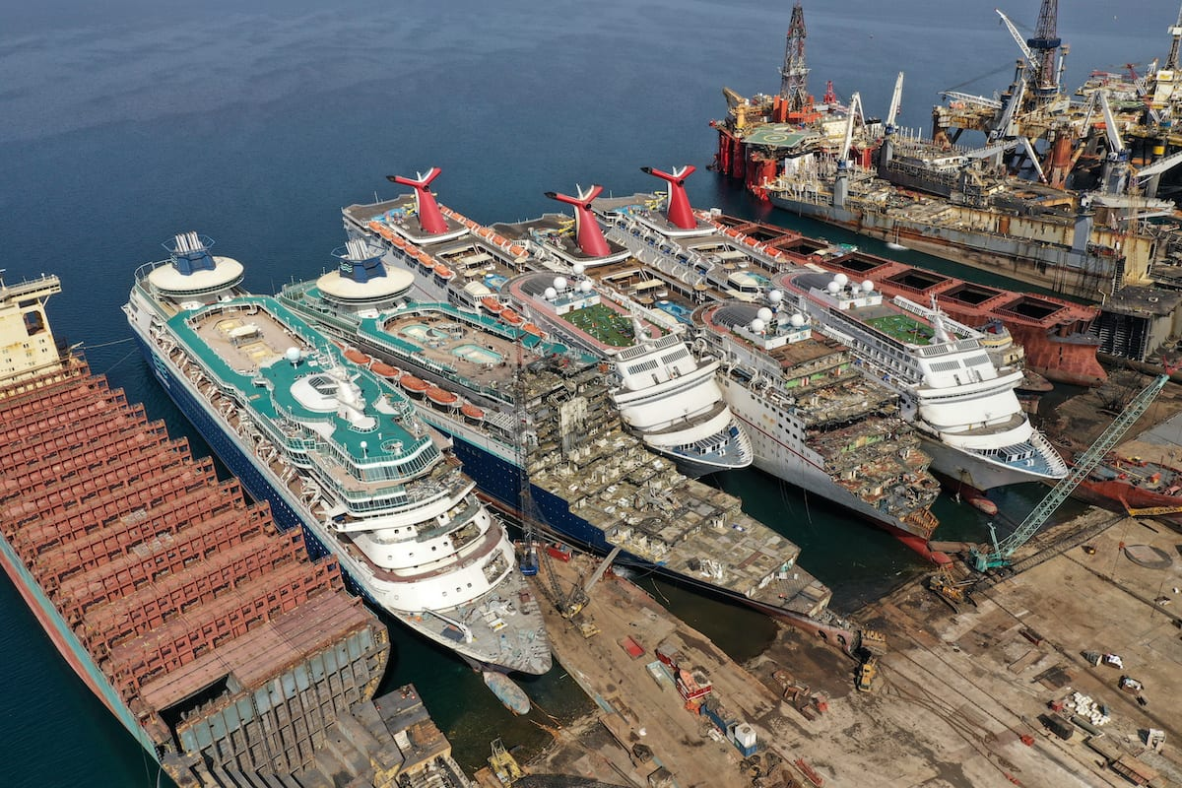

Slide 23
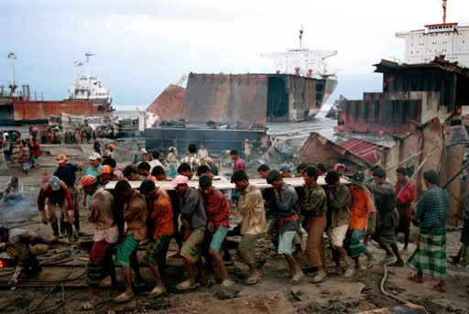

Slide 25
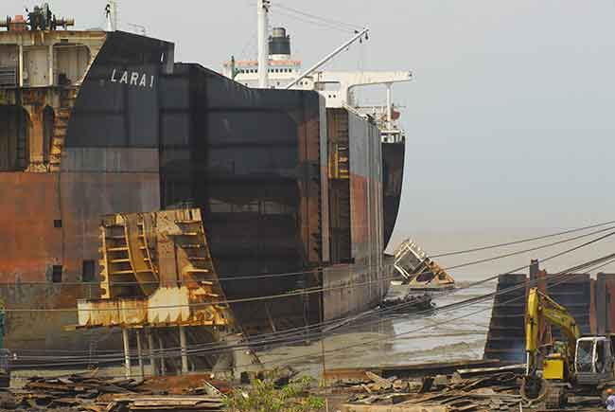

Slide 26
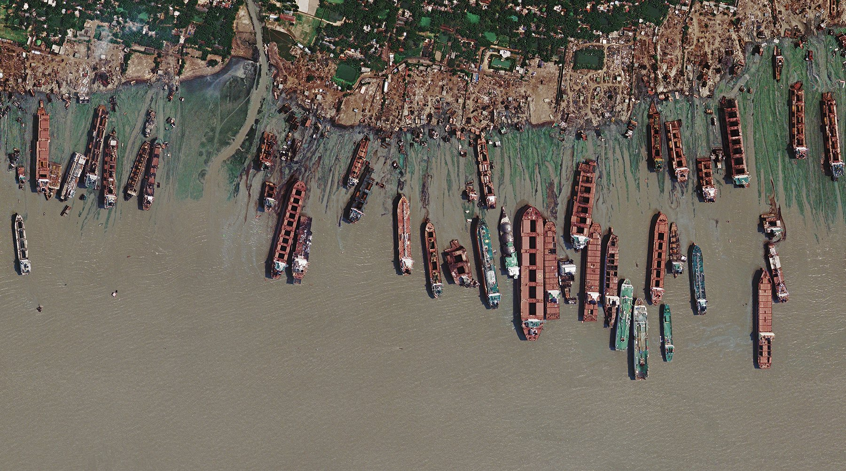
Esta imagen de satélite muestra un tramo de 1,6 kilómetros de litoral bangladesí justo al norte de Chittagong, donde se embarrancan y desmantelan barcos de todo el mundo. Se han talado 12 kilómetros de manglares para dejar sitio a las instalaciones de desguace, cada una de las cuales suele ocupar apenas el espacio suficiente para que quepa un barco grande. En esta costa hay actualmente unos 80 astilleros de desguace funcionando, y cada año aparecen más.

Slide 27
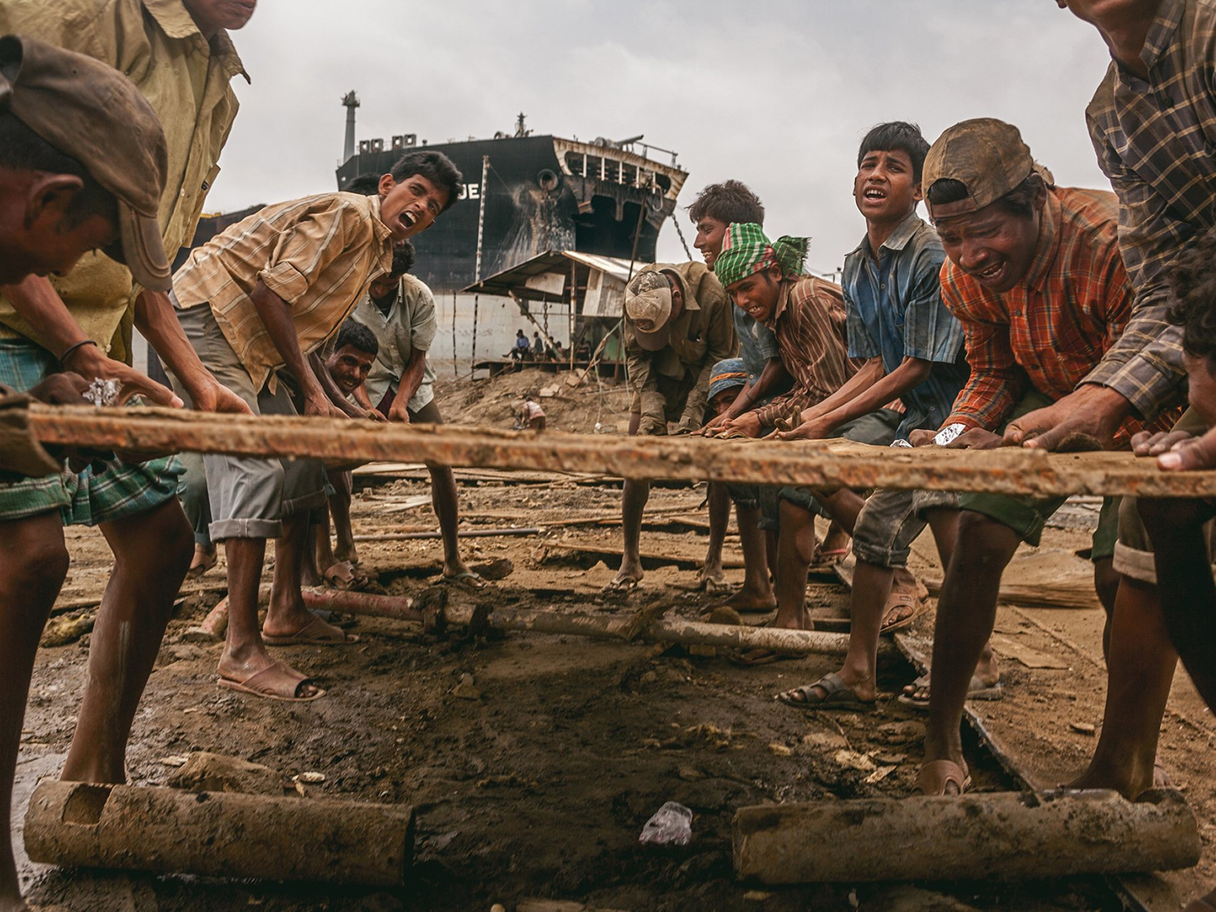
Carga compartida
El acero del casco de los barcos se extrae en planchas que pueden pesar más de media tonelada cada una. Usando la fuerza bruta y unos rodillos improvisados, los porteadores las llevan a los camiones, que las transportan a las acerías, donde sirven para fabricar varillas destinadas a la construcción.

Slide 28
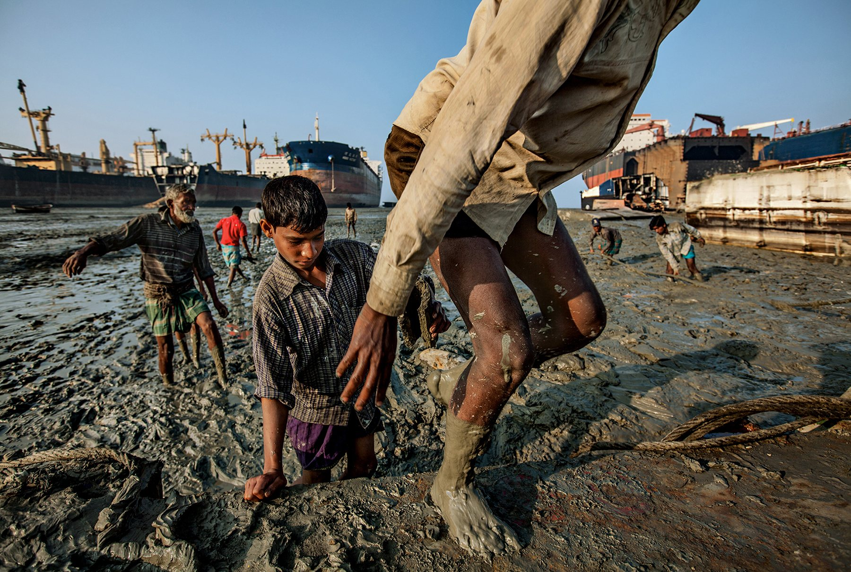
Un lago de residuos
Los obreros pasan el día hundidos en el fango, contaminado por metales pesados y partículas tóxicas de pintura.

Slide 29
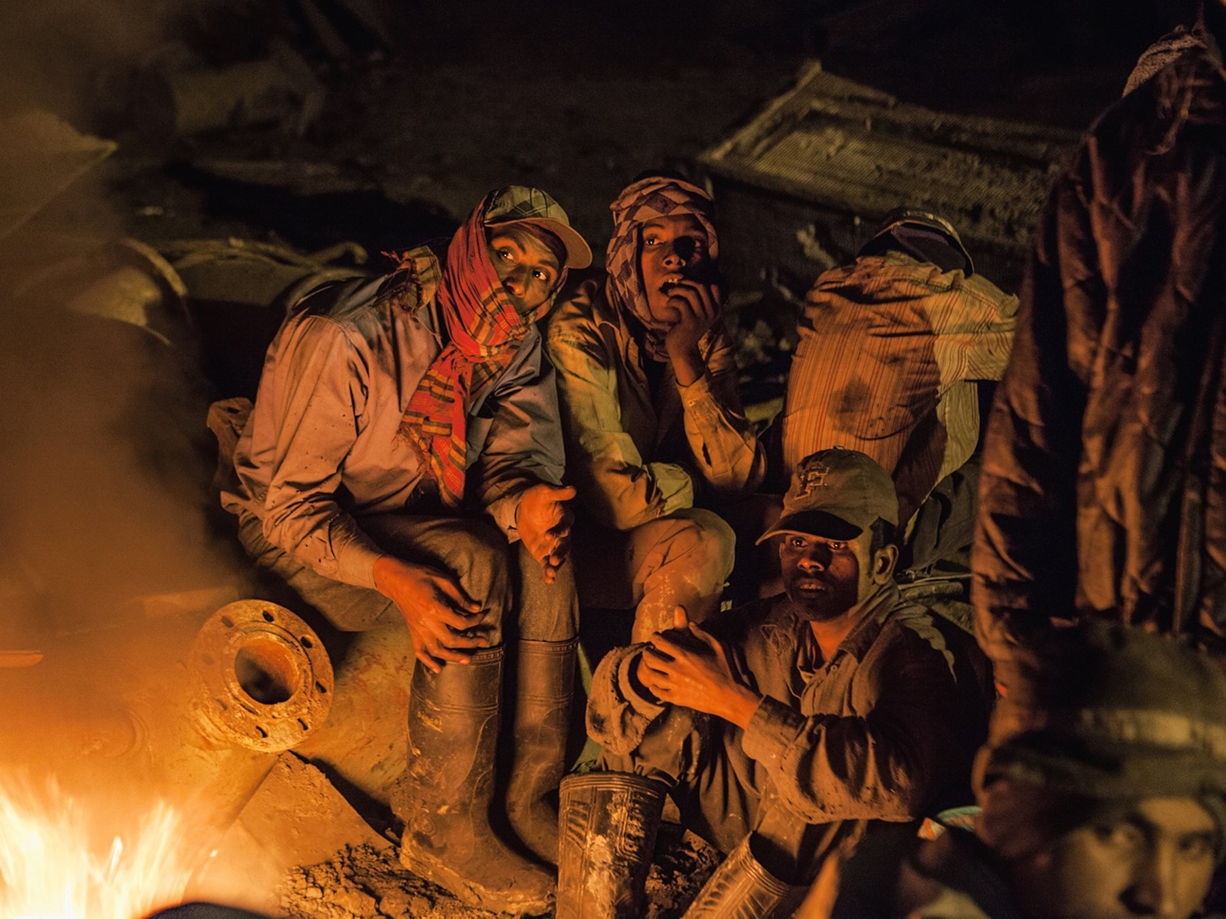
Llama tóxica
Unos trabajadores combaten el frío nocturno quemando una junta de tubería que probablemente contiene amianto.

Slide 30
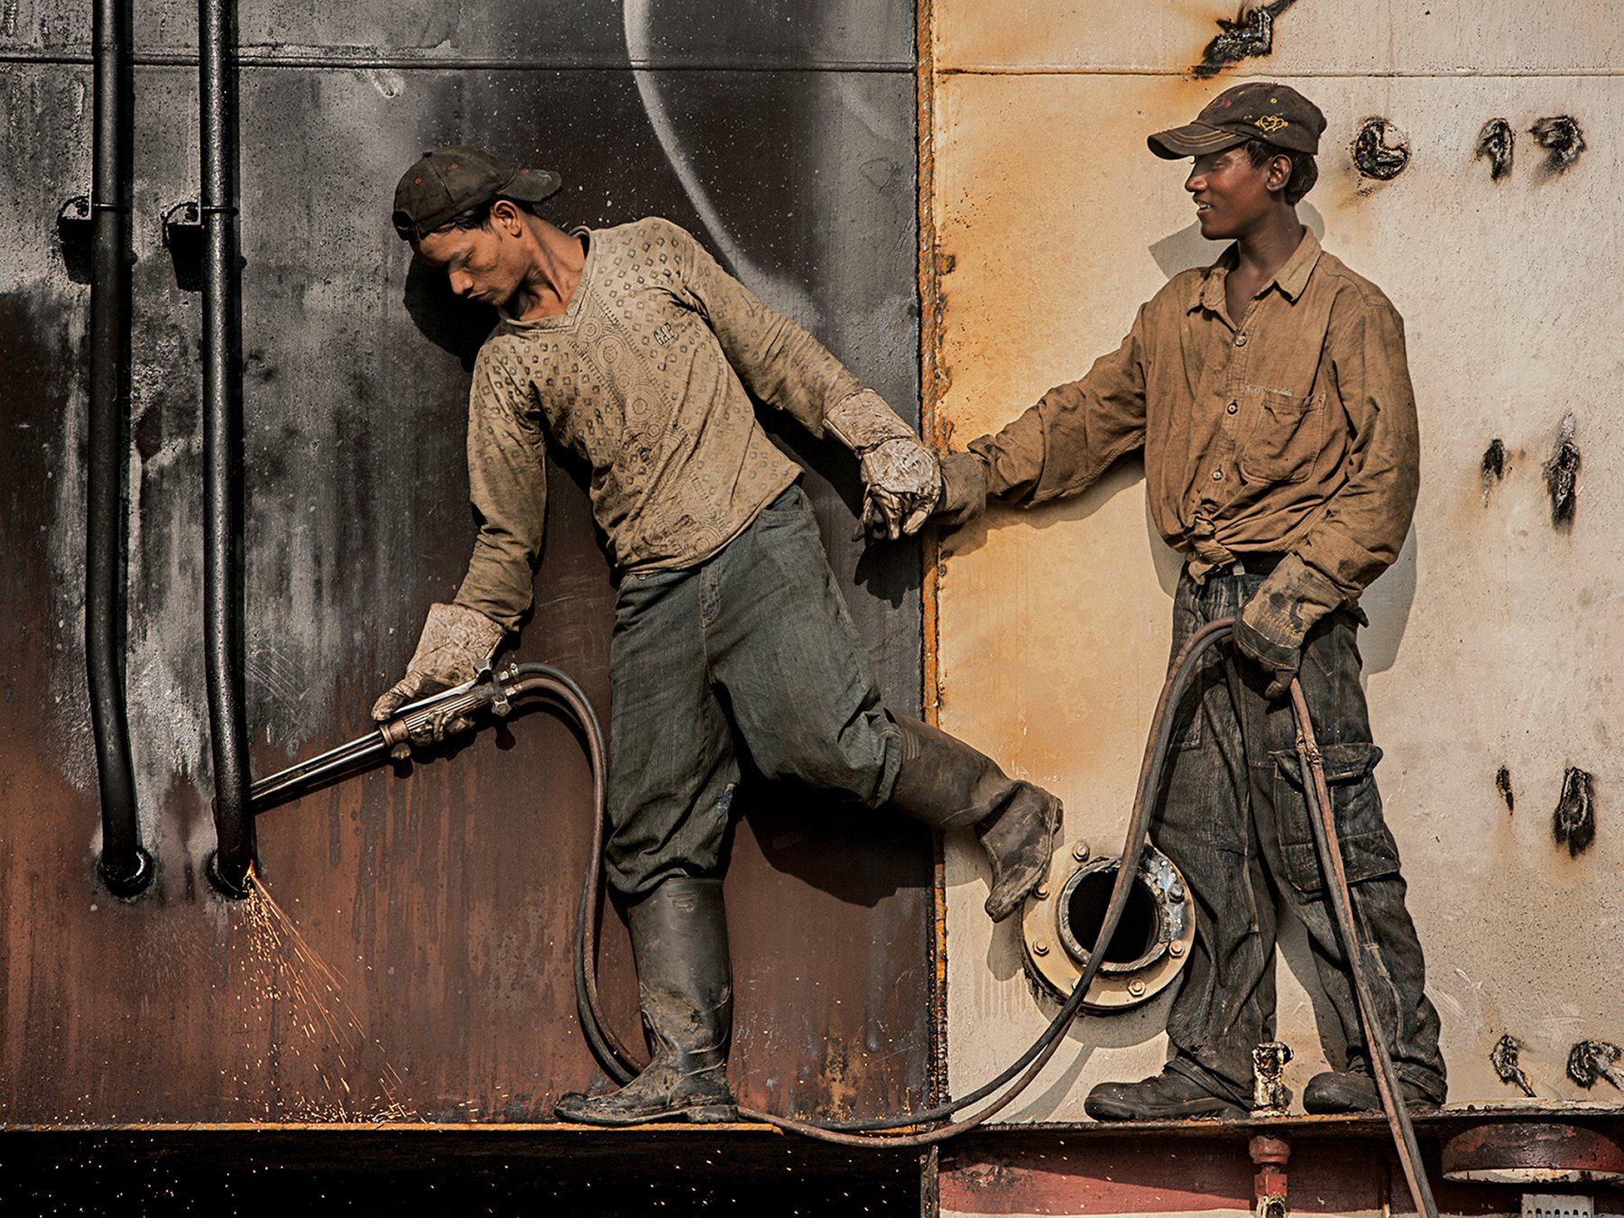
"Échame una mano"
Provistos de sopletes oxiacetilénicos y ayudados por sus asistentes, los cortadores desmontan primero el equipamiento del barco y después trocean las sucesivas cubiertas. El desguace completo puede llevar de tres a seis meses, dependiendo del tamaño del buque.

Slide 31
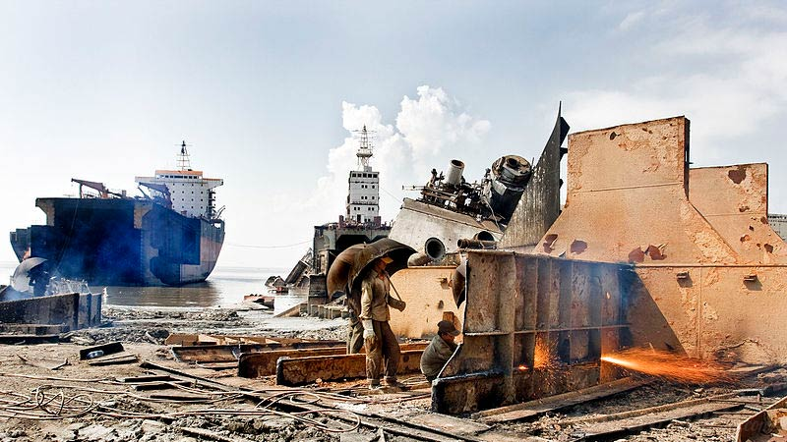

Slide 32
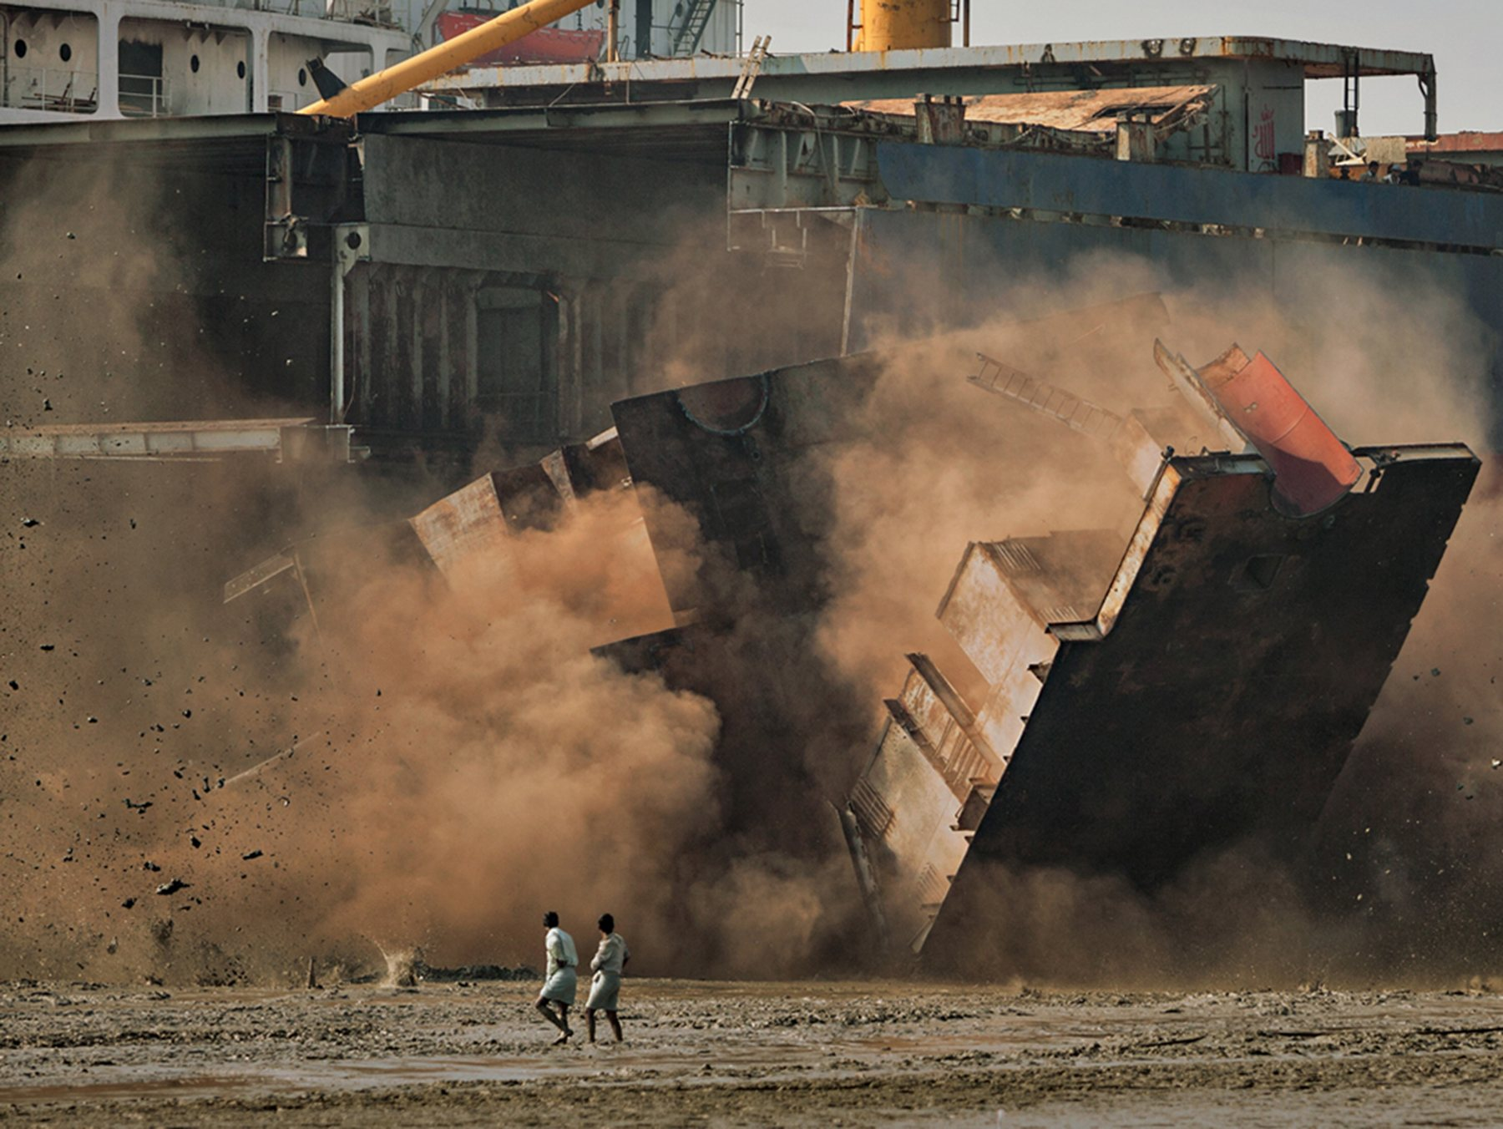
La caída de
un gigante
Después de que los trabajadores pasaran varios días cortando las cubiertas del Leona I, una voluminosa sección del buque se desprende de repente y levanta una nube de astillas de acero. Construido en Split, Croacia, el carguero navegó durante 30 años, más o menos la media de vida de estos barcos.

Slide 33
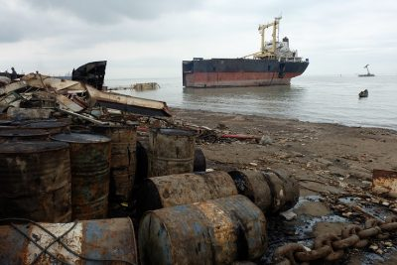

Slide 34
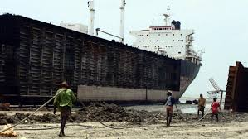
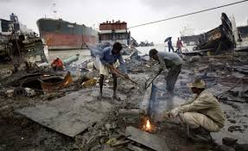
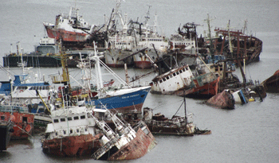
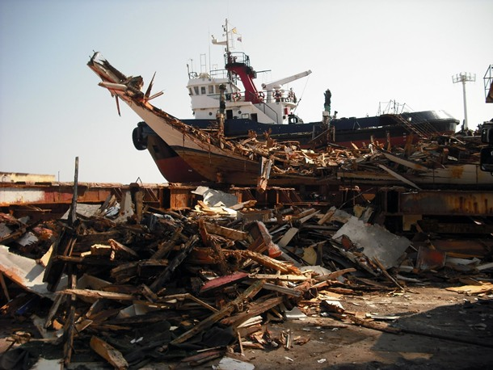

Slide 36
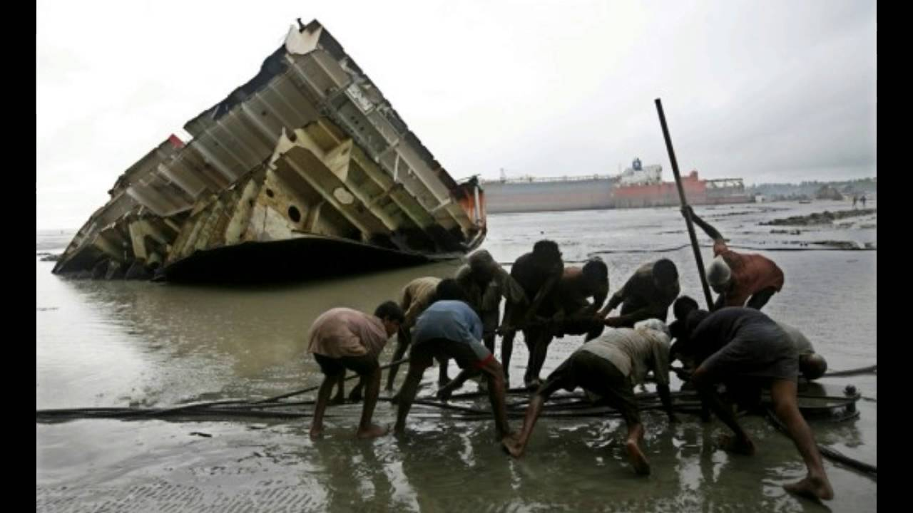

Slide 37
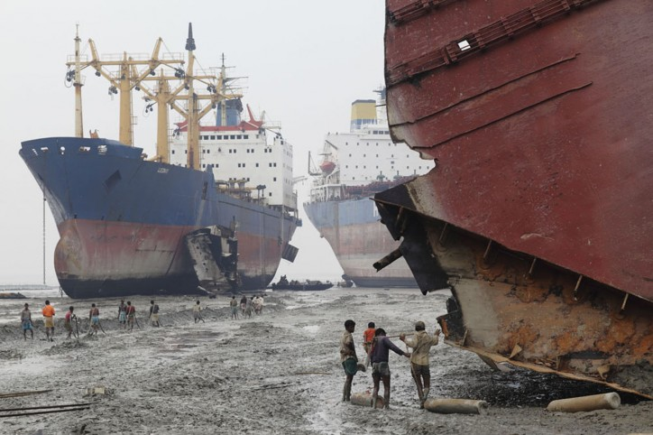

Slide 38
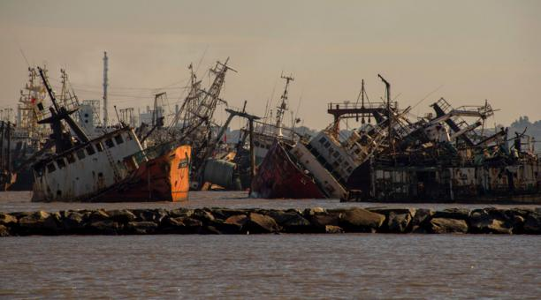

Slide 39
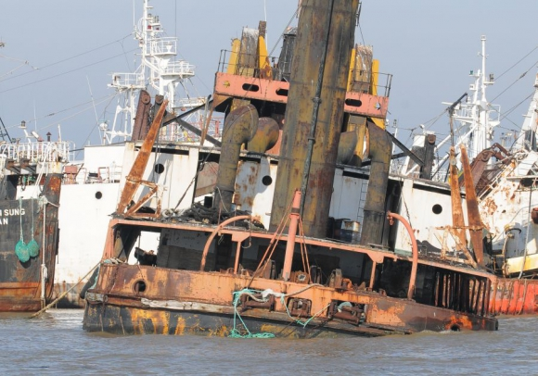

Slide 40
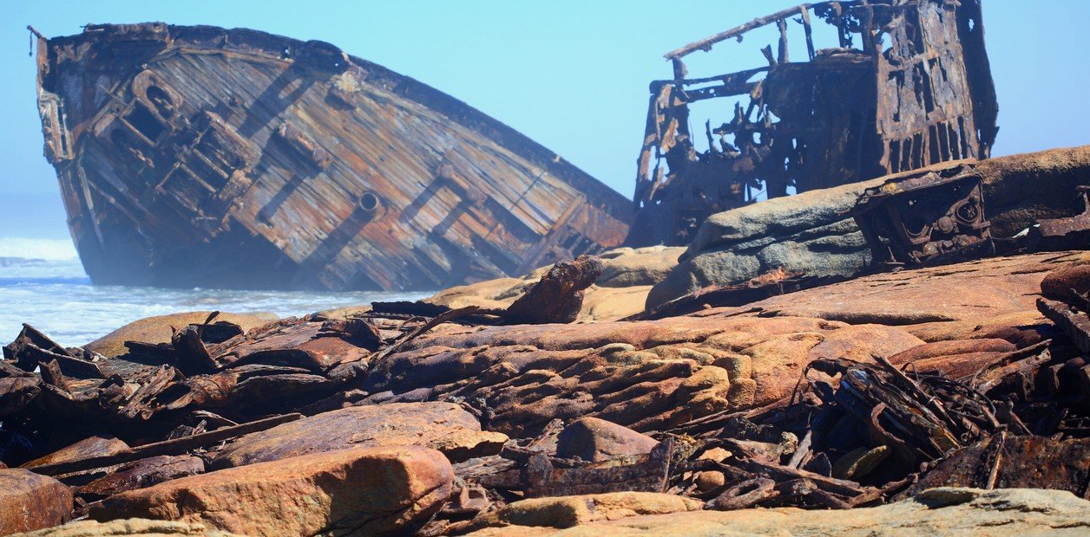

Slide 41
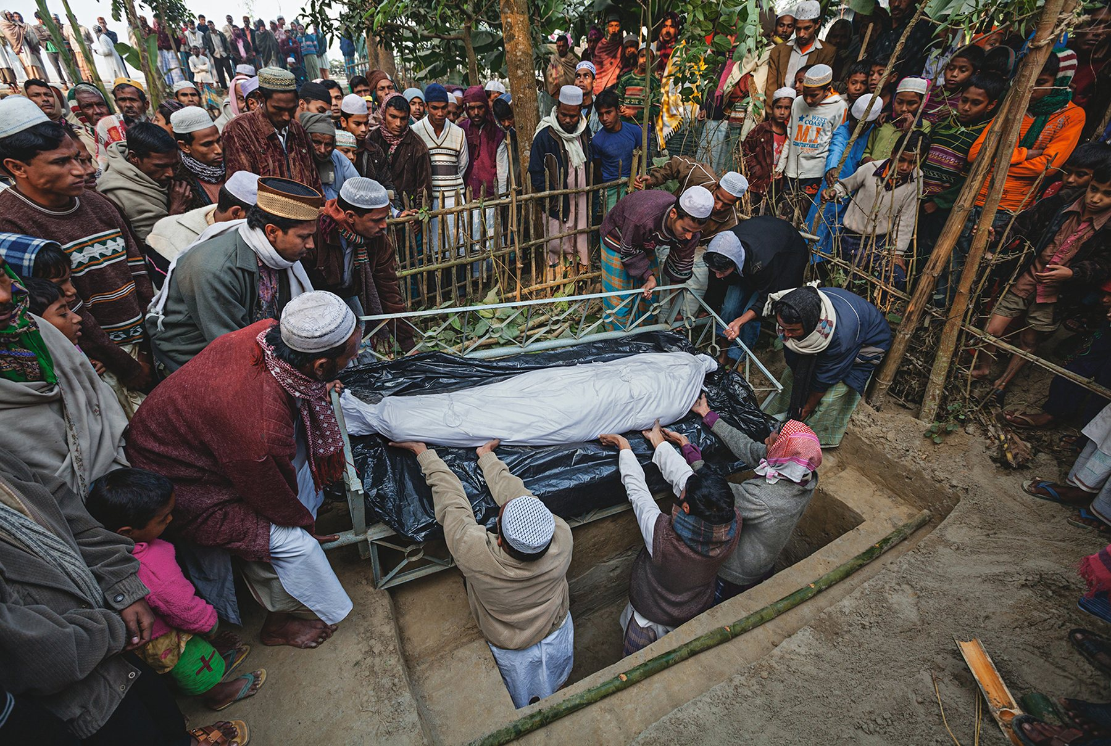
El último adiós
Unas 300 personas de Dhunot, una aldea al pie del Himalaya, asisten al funeral de Rana Babu, un desguazador de barcos de 22 años que murió por la explosión producida cuando un soplete topó con una bolsa de gas. «¿Por qué siguen pasando estas cosas?», se lamentaba uno de los asistentes.

Slide 42
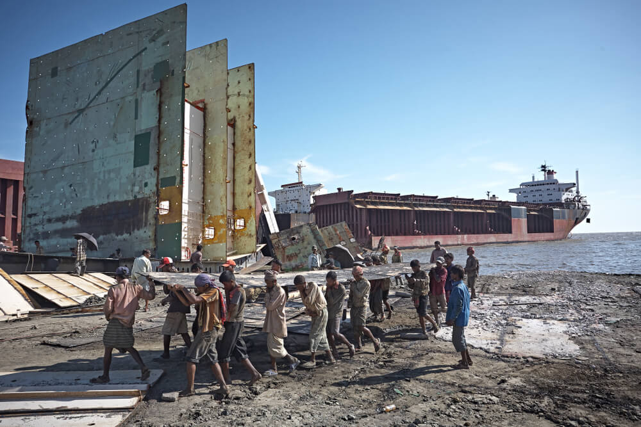

Slide 43
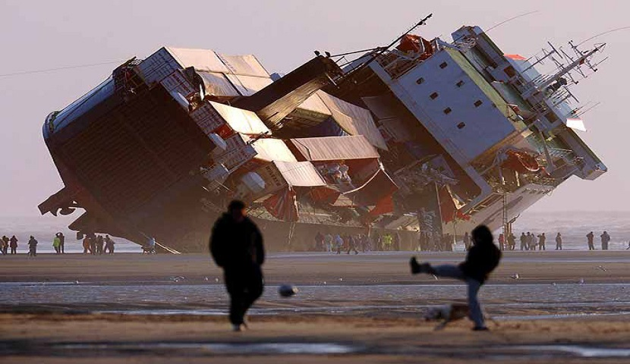

Slide 45
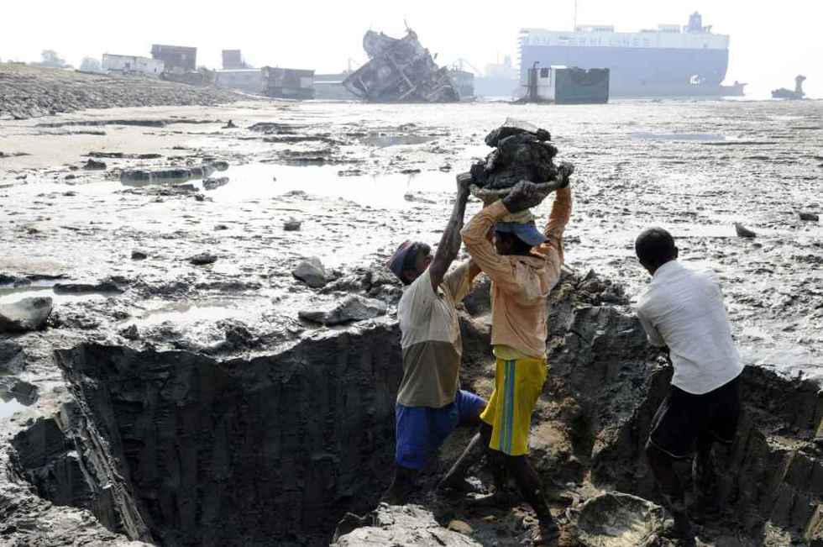

Slide 46
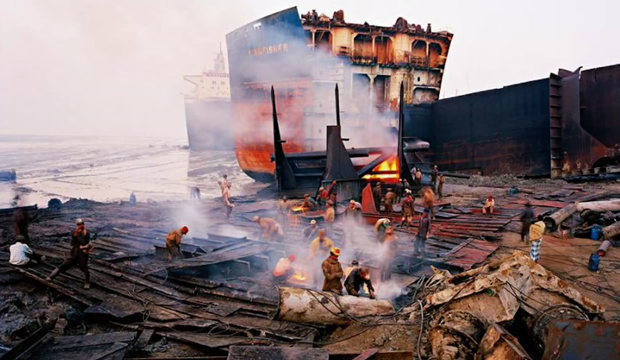

Slide 47


Slide 48



Un fuerte
abrazo,
que tengas
un buen día
Hoy es jueves, 25 de febrero de 2021
Ahora mismo son las 10:51 horas.

Slide 49







¿Te ha gustado?
Puedes ver más entrando
Aquí
Además puedes recibir powerpoints en tu correo electrónico suscribiéndote aquí:

